Slide 1
Prezentacija seminarskog rada
Cloud baze podataka i database-as-a-service rešenja na primeru google cloud sql-a
Vukadin Drašković 1613

Slide 2
Uvod
Suprotnost tradicionalnom rešenju korišćenja baze podataka
Cloud rešenje
Računarstvo u oblaku
Virtualizacija
DBaaS
Google Cloud SQL

Slide 3
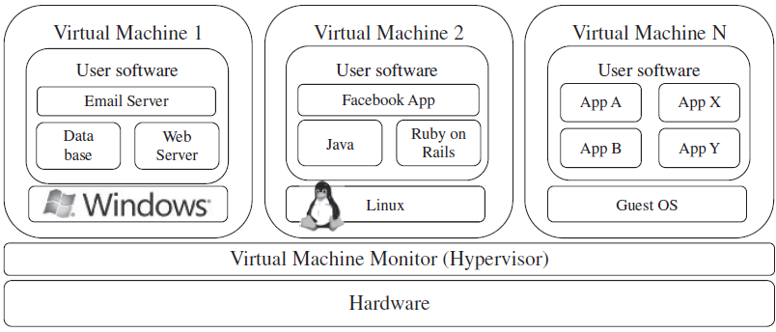
Računarstvo u oblaku
Veoma širok pojam – ne postoji jedinstvena definicija
Karakteristike:
Pay-per-use
Elastičnost
Self-service interface
Virtualizovani resursi

Slide 4
Virtualizacija
Omogućava pokretanje više OS-a nad jednim skupom hardverskih resursa
Hypervisor omogućava virtualizaciju
Hypervisor tipa 0 – virtualizacija nad hardverom (IBM LAPRs)
Hypervisor tipa 1 – specijalizovani softver koji ima podršku za virtuelizaciju (VMWare ESX)
Hypervisor tipa 1 – operativni sistem opšte namene sa ugrađenim funkcionalnostima za virtualizaciju (Linux with KVM)
Hypervisor tipa 2 – aplikacija koja ima mogućnost hypervisor-a (VirtualBox)

Slide 5
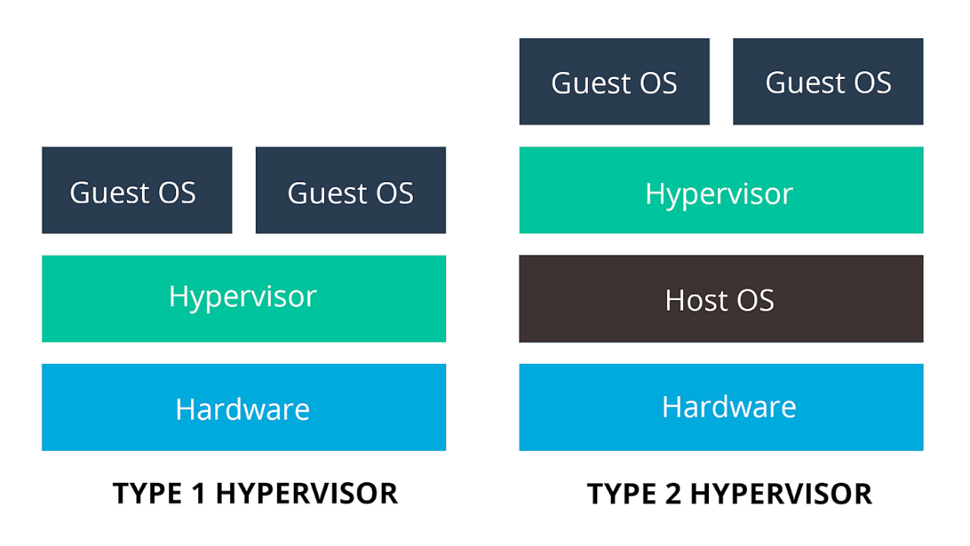
Hypervisor

Slide 6
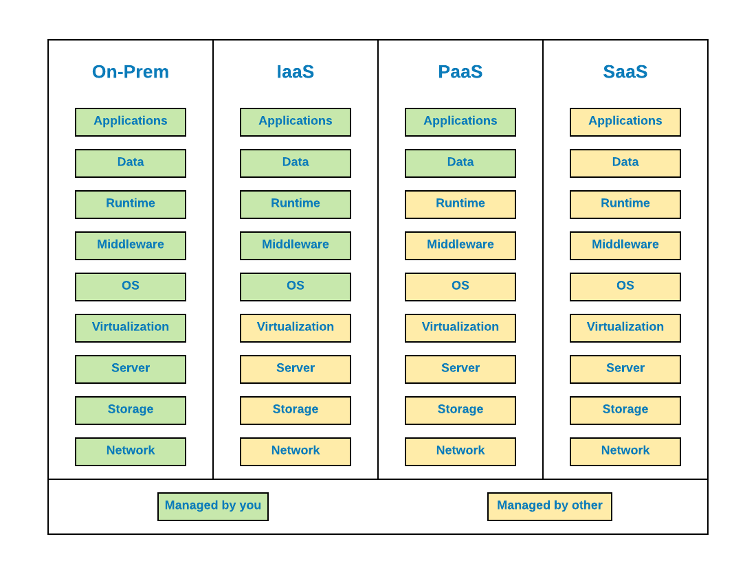
Tipovi računarstva u oblaku
Infrastructure as a Service - IaaS
Platform as a Service – PaaS
Software as s Service - SaaS

Slide 7
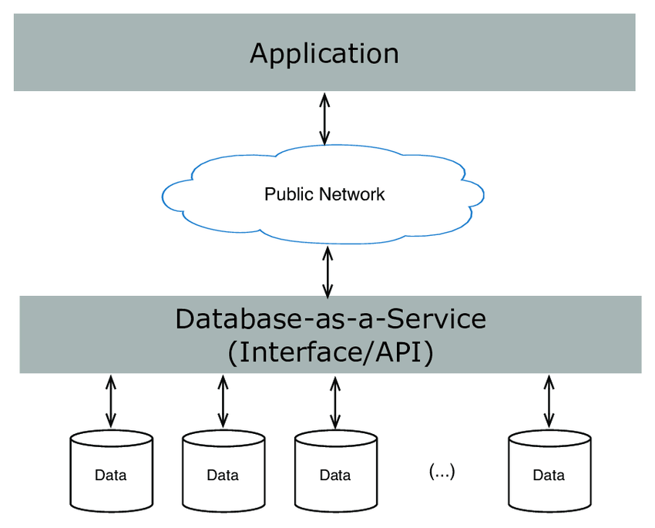
Database as a Service
Tip SaaS modela
Mogućnost korišćenja baze bez potrebe za održavanjem hardvera i softvera
Korisnik servisa – aplikacija

Slide 8
Prednosti DBaaS
Finansijski isplatljivo – nema nabavke hardvera i održavanje istog
Skalabilnost – lako dodavanje resursa
Jednostavnost – nema potrebe za postojanjem administrativnog tima
Dostupnost – određena SLA ugovorom

Slide 9
Mane DBaaS
Privatnost podataka
Suverenitet nad podacima
Lokacija podataka

Slide 10
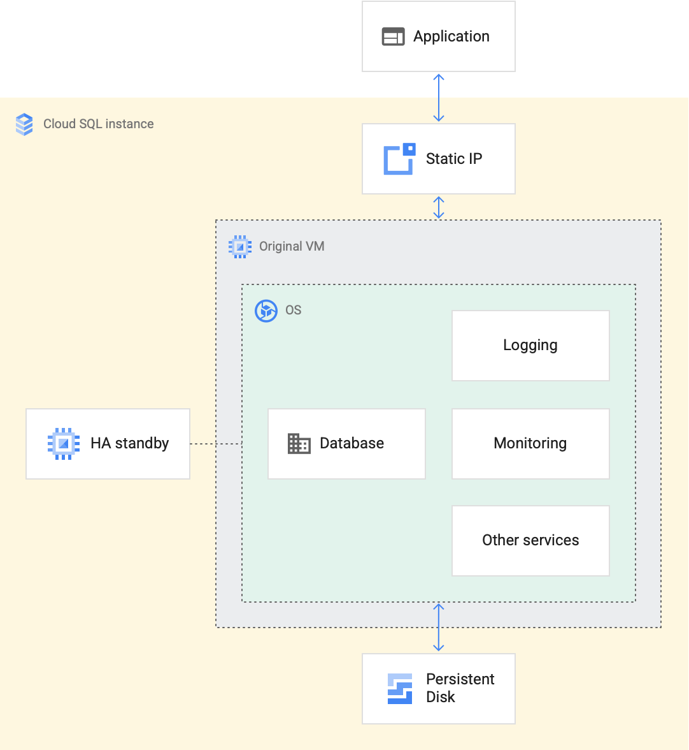
Google Cloud SQL
DbaaS rešenje koje nudi MySQL, PostgreSQL i SQL Server
Svaka instanca Cloud SQL-a pokrenuta na posebnoj VM

Slide 11
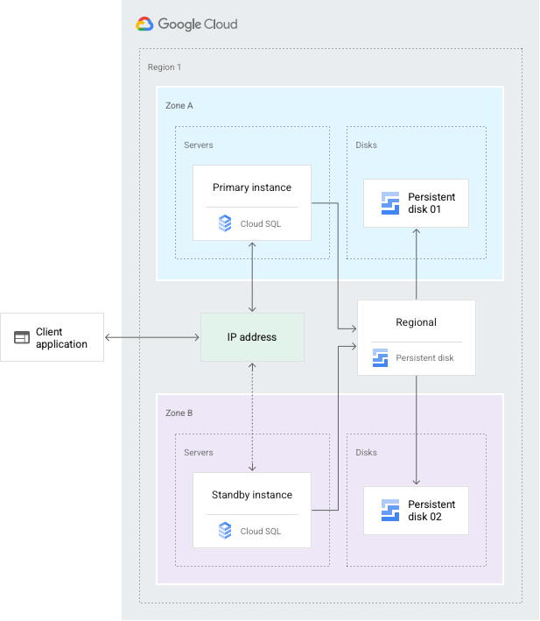
Karakteristike Google Cloud SQL-a
Kreiranje rezervnih kopija
High Availability
Import i Export podataka
Povezivanje na bazu – javno/privatno
Održavanje softvera DBMS-a
Monitoring instance
Logovanje događaja

Slide 12
Ažuriranje instance
Ažuriranje konfiguracije – obavlja korisnik DBaaS usluge
Ažuriranje sistema – obavlja klaud provajder:
Hardverska ažuriranja – nema downtime-a zbog migracije VM
Onlajn ažuriranja – ažuriranje pomoćnih servisa bez downtime-a
Održavanje – ažuriranje operativnog sistema VM-a i samog softvera DBMS-a. Postoji downtime

Slide 13
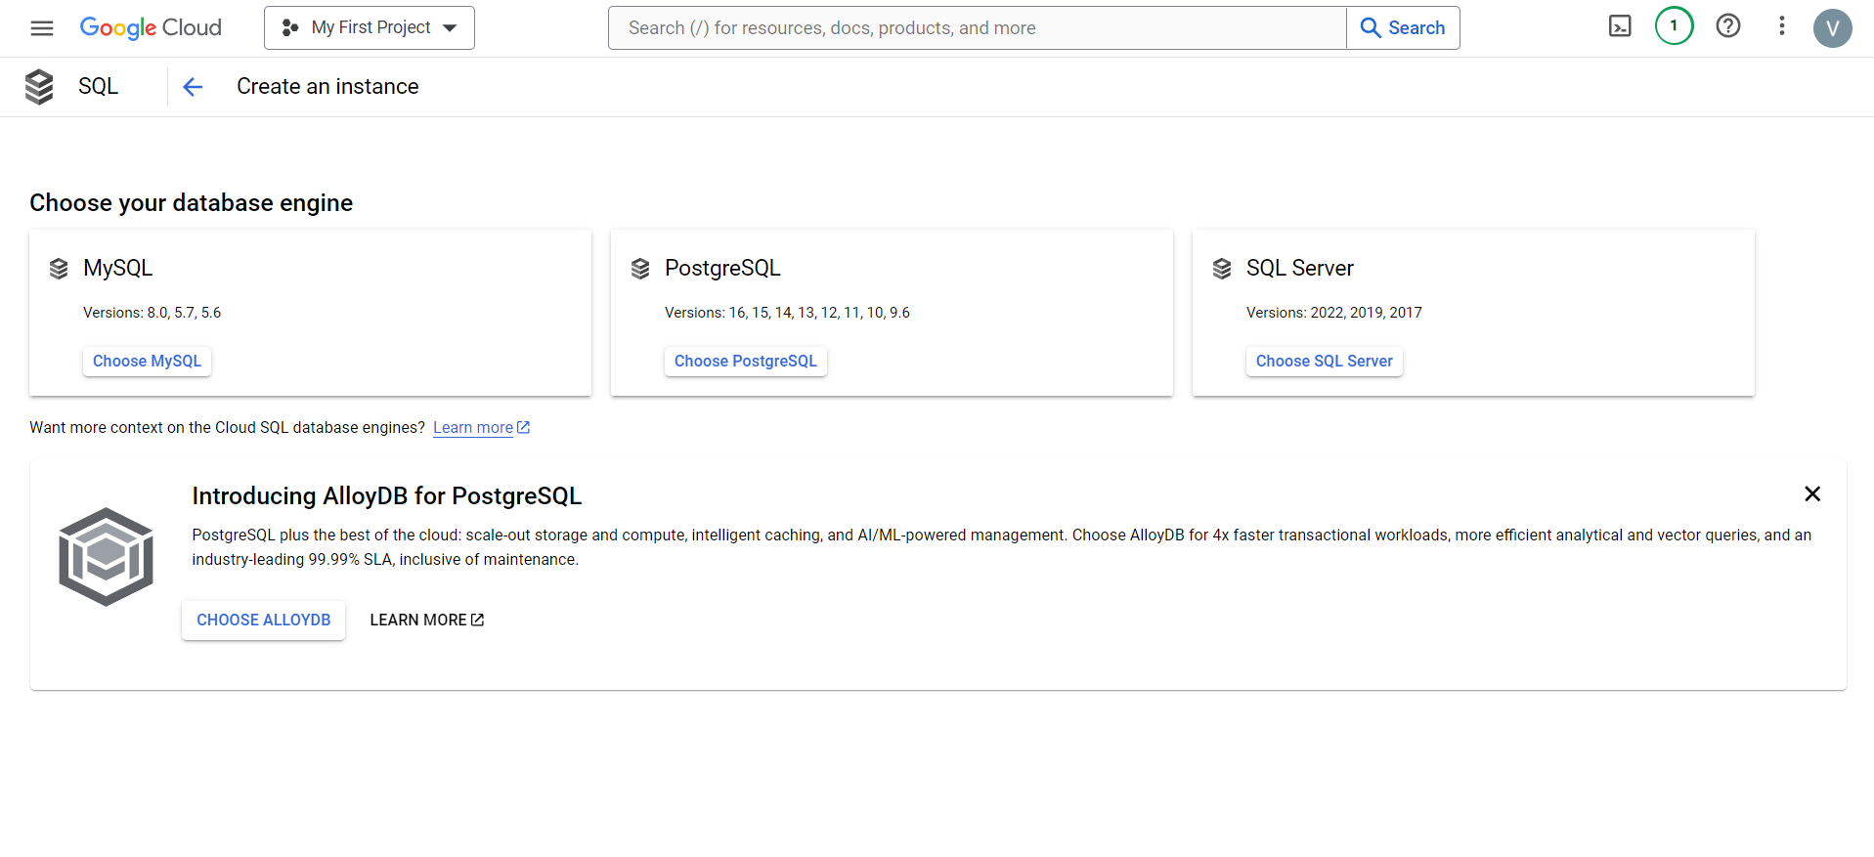
Kreiranje instance
Google Cloud nudi kredit od 300$ za probni period koji traje 90 dana

Slide 14
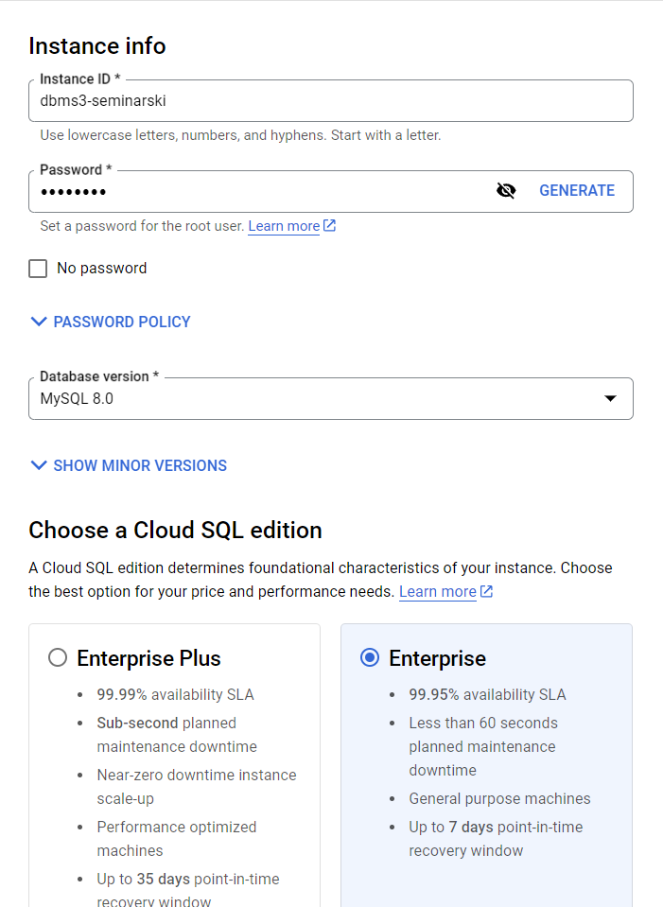
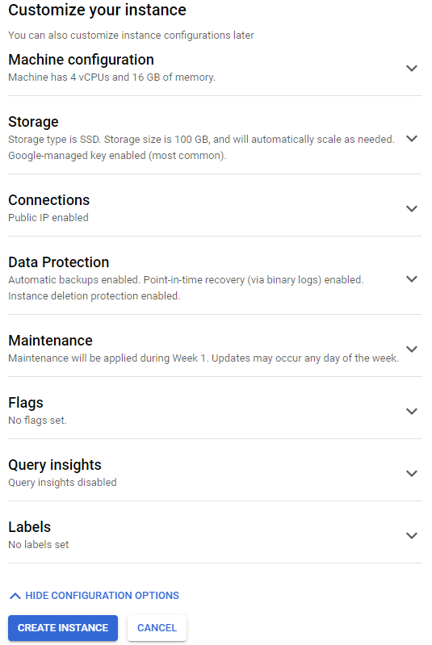
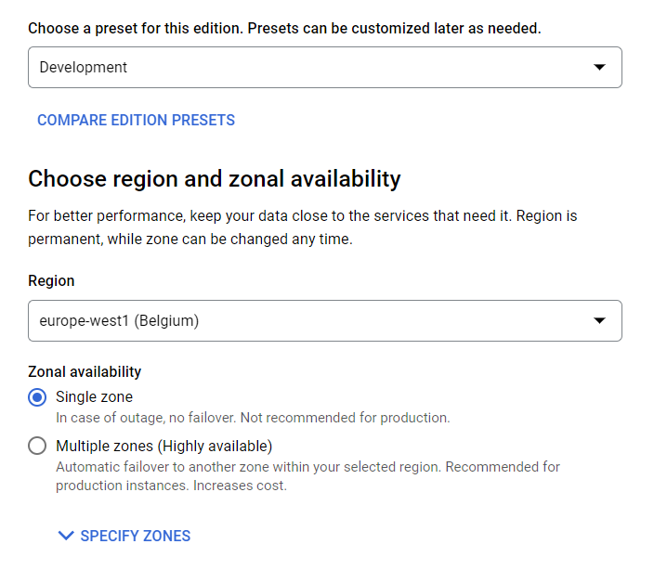
Kreiranje instance

Slide 15
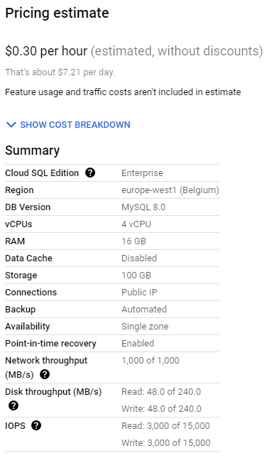
Kreiranje instance
Cena usluge za navedene karakteristike
Availability sugeriše da se ne radi o HA rešenju

Slide 16
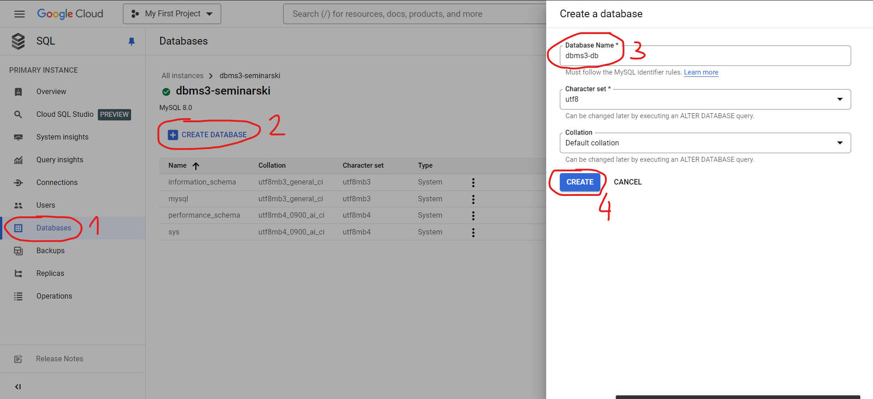
Kreiranje instance baze podataka

Slide 17

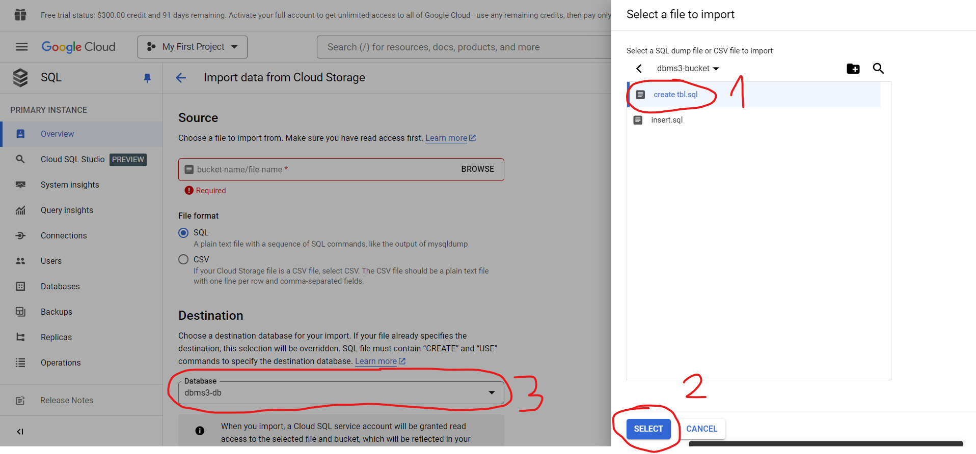
Kreiranje instance baze podataka
Rad sa bazom moguć na 2 načina:
Importovanjem SQL skripti
Korišćenjem konzole

Slide 18
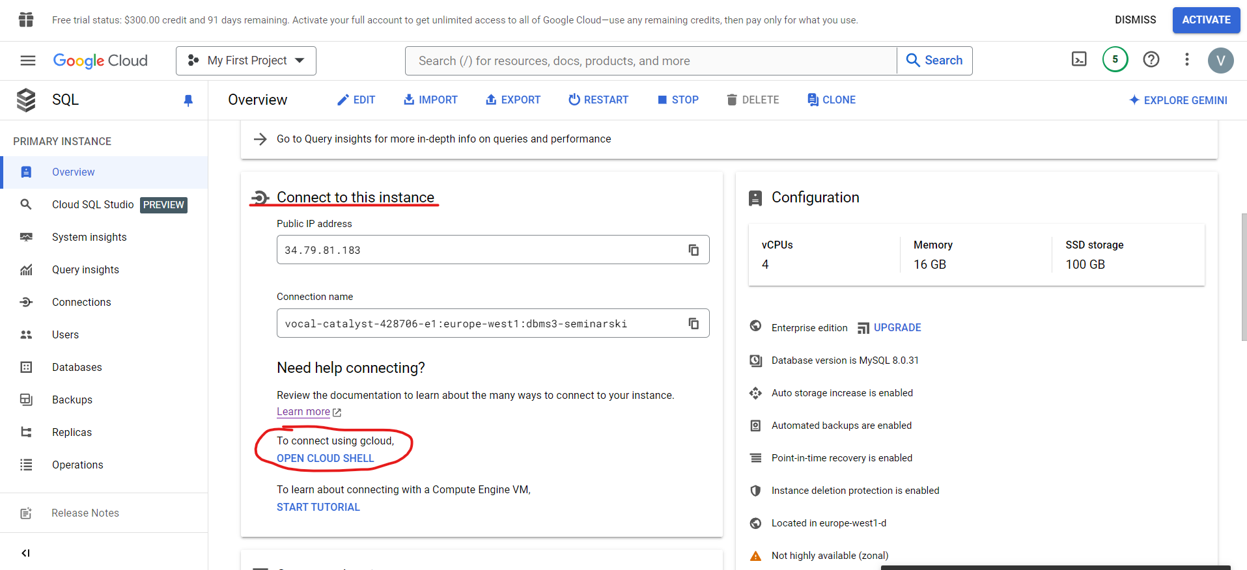
Kreiranje instance baze podataka
Otvaranje konzole kreirane instance

Slide 19
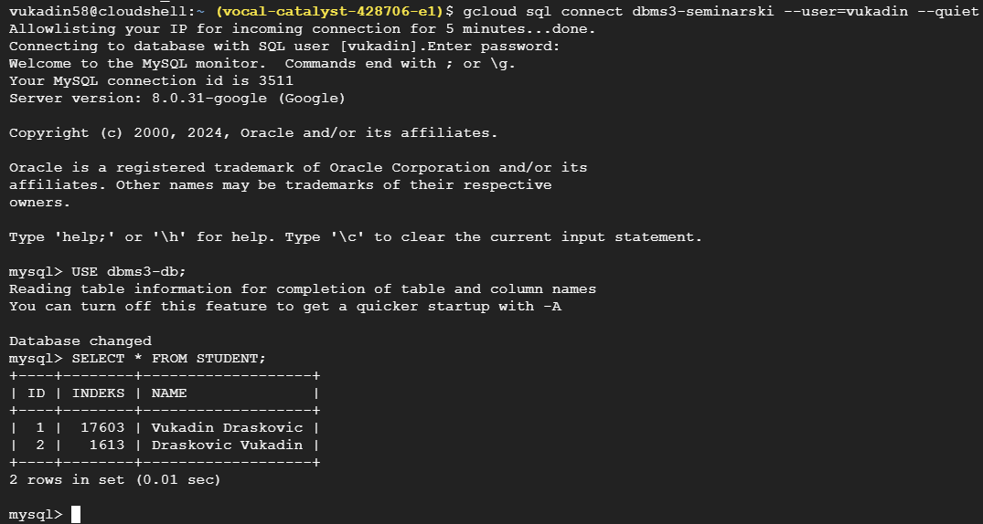
Kreiranje instance baze podataka

Slide 20
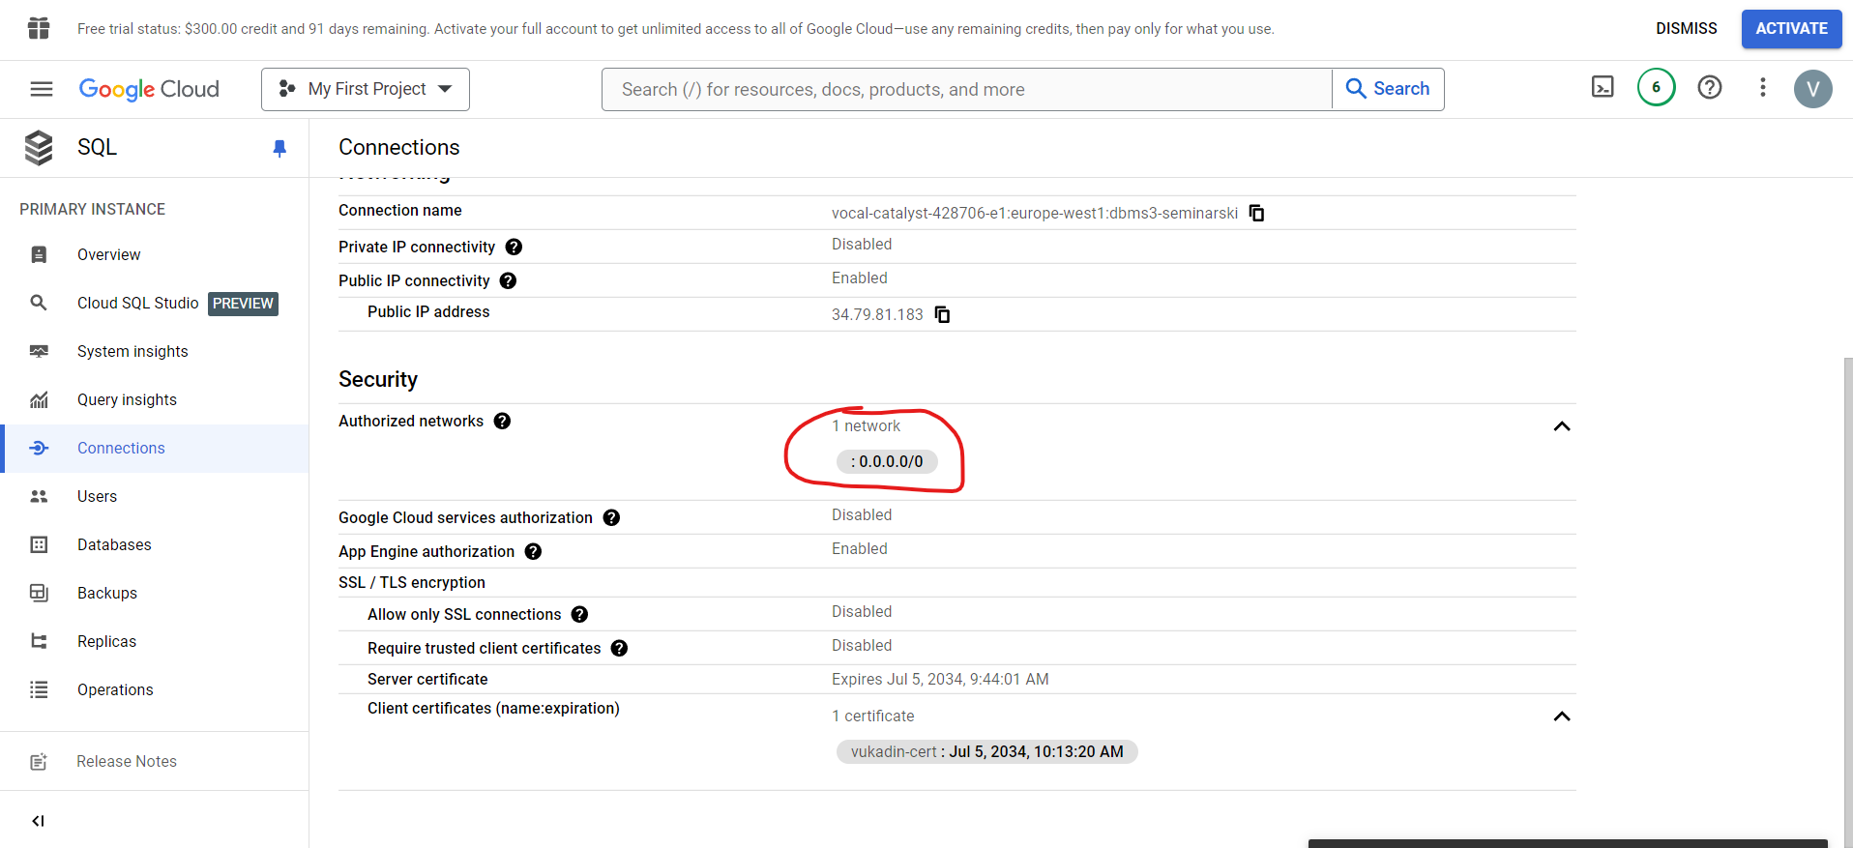
Povezivanje aplikacije na Cloud SQL instancu
Aplikacija koja će se povezati na instancu je Adminer
Potrebno je omogućiti sa kojih IP adresa je moguć pristup instanci

Slide 21
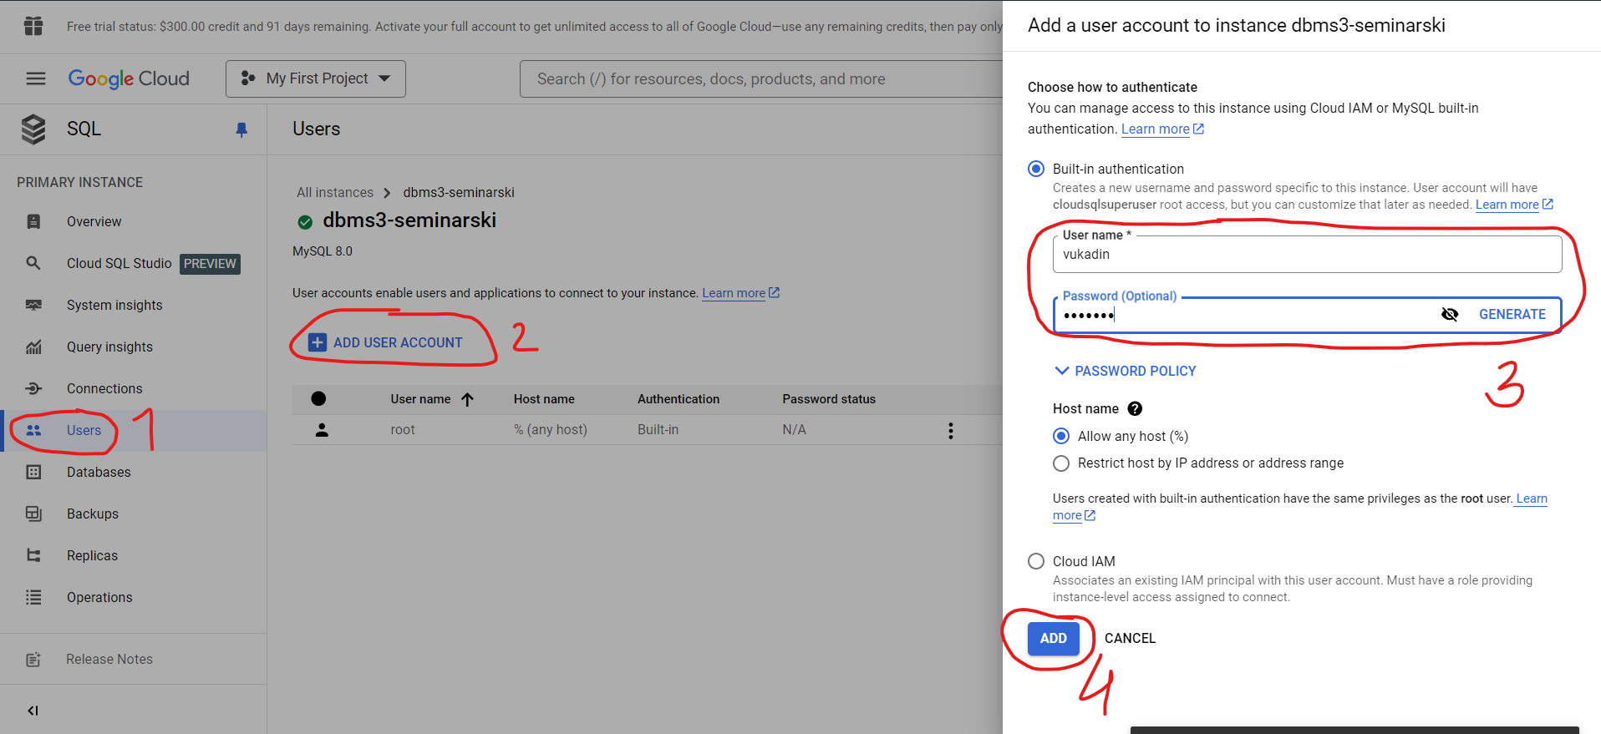
Povezivanje aplikacije na Cloud SQL instancu
Kreiranje korisnika za potrebe aplikacije

Slide 22
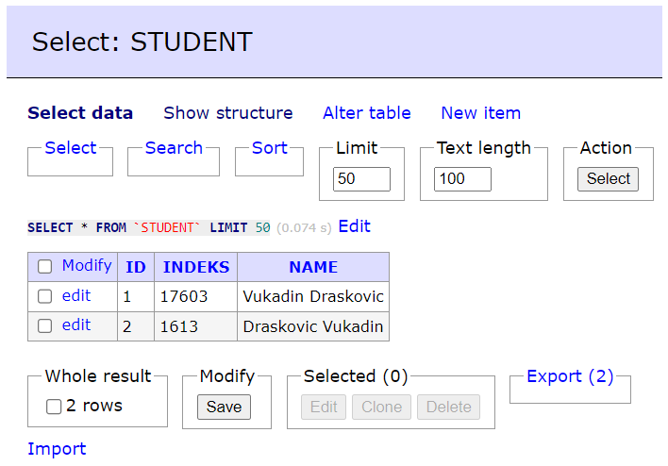
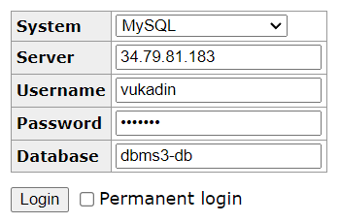
Povezivanje aplikacije na Cloud SQL instancu
Kredencijali za logovanje na bazu podataka Adminer programom i interfejs nakon uspešnog logovanja

Slide 23
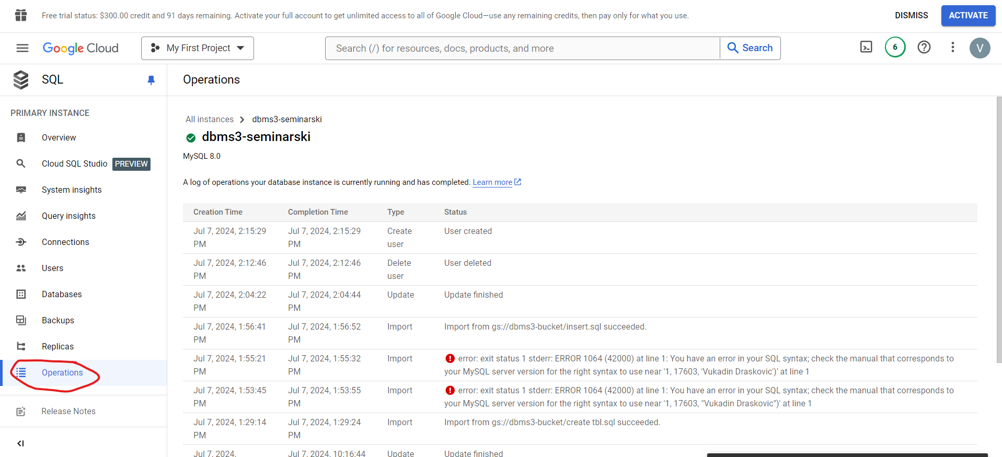
Logovi Cloud SQL-a

Slide 24
Zaključak
Pojednostavljeno korišćenje baze podataka
Većina obaveza obavlja provajder usluge
Mogućnost lakog narušavanja privatnosti klijenata
Loše za perzistenciju podataka visoke važnosti

Slide 25
Hvala na pažnji!

